Slide 1


Seminário sobre Auditoria de Obras Públicas
Orientações Técnicas e Procedimentos de AOP do Ibraop
OT - IBR 003 – 2011
GARANTIA QUINQUENAL DE OBRAS PÚBLICAS
Eng. Alysson Mattje – TCE-SC
Diretor Financeiro do Ibraop
Palmas/TO, agosto/18

Slide 2
RESPONSABILIDADE DOS CONTRATADOS
Fundamentação Legal:
Lei 8.666/93:
Art. 54. Os contratos administrativos de que trata esta Lei regulam-se pelas suas cláusulas e pelos preceitos de direito público, aplicando-se-lhes, supletivamente, os princípios da teoria geral dos contratos e as disposições de direito privado.
Art. 73. Executado o contrato, o seu objeto será recebido:
[...]
§2º O recebimento provisório ou definitivo não exclui a responsabilidade civil pela solidez e segurança da obra ou do serviço, nem ético-profissional pela perfeita execução do contrato, dentro dos limites estabelecidos pela lei ou pelo contrato.

Slide 3
Código Civil:
Art. 618. Nos contratos de empreitada de edifícios ou outras construções consideráveis, o empreiteiro de materiais e execução responderá, durante o prazo irredutível de cinco anos, pela solidez e segurança do trabalho, assim em razão dos materiais, como do solo.

Slide 4
Jurisprudência:
ACORDAM os Ministros do Tribunal de Contas da União, reunidos em sessão do plenário, diante das razões expostas pelo Relator, em:
[...]
9.1.3 - observe as normas legais, regulamentares e contratuais relativas à responsabilidade das empresas projetistas, supervisoras e construtoras pela qualidade das obras rodoviárias, consoante, especialmente, os arts. 69 e 70 da Lei nº 8.666/93 e 618 do Código Civil, exigindo, sempre que necessária, a reparação de defeitos ou a devolução de valores pagos por serviços mal executados;
ACÓRDÃO Nº 938/2003-TCU-PLENÁRIO

Slide 5
ACORDAM os Ministros do Tribunal de Contas da União, reunidos em Sessão Plenária, ante as razões expostas pelo Relator, em:
[...]
9.1.1. se abstenha de realizar quaisquer pagamentos, com recursos da União, à [...] destinados a recuperar, restaurar, reparar ou reformar as pontes, mata-burros e respectivos aterros de encabeçamento, tendo em vista que esses serviços já foram adequadamente pagos, sendo da empreiteira a responsabilidade tanto pelo projeto quanto pela execução da obra;
9.1.2. com base no item 6.16 do Contrato nº 4.000/2004, exija, junto à empresa [...], a reparação imediata das pontes e mata-burros, dos respectivos aterros de encabeçamento e drenagem, dos ramais 2, 10 e 11, bem como de qualquer outra estrutura que apresente vícios ou defeitos, atentando para os prazos estabelecidos no art. 618 do Código Civil;
ACÓRDÃO Nº 732/2006-TCU-PLENÁRIO

Slide 6
ACORDAM os Ministros do Tribunal de Contas da União, reunidos em Sessão Plenária, ante as razões expostas pelo Relator, em:
[...]
9.1.3. exijam da contratada a reparação dos vícios verificados dentro do prazo de garantia da obra, tendo em vista o direito assegurado à Administração pelo art. 618 da Lei nº 10.406/2002 (Código Civil), c/c o art. 69 da Lei nº 8.666/93 e o art. 12 da Lei nº 8.078/90 (Código de Defesa do Consumidor);
ACÓRDÃO Nº 853/2013 – TCU – PLENÁRIO

Slide 7
ACORDAM os Ministros do Tribunal de Contas da União, reunidos em Sessão Plenária, ante as razões expostas pelo Relator, em:
[...]
9.2.1. caso a Construtora [...] não execute a correção de todos os vícios construtivos verificados na Vila Naval do Guandu do Sapê, adote as medidas que entender cabíveis contra a empresa, valendo-se do disposto no art. 618 do Código Civil;
9.2.2. avalie, ainda, a adoção de providências contra outros responsáveis pelas falhas observadas na obra, inclusive o projetista, gerenciador da obra ou servidores [...] que eventualmente tiverem concorrido de forma culposa ou dolosa para o surgimento dos defeitos;
ACÓRDÃO Nº 2815/2014 – TCU – PLENÁRIO

Slide 8
Doutrina:
“o mesmo se aplica quanto a defeitos no solo. Ademais, como engenheiro e arquiteto são técnicos, irrelevante a autorização do proprietário citada no art. 1.245, se alertaram sobre a falta de solidez do solo e mesmo assim prosseguiram na edificação: seu mister profissional impede que construam edifícios sabidamente instáveis (Cavalieri Filho, 2000:260). Também nesses casos, os construtores respondem objetivamente pelos danos, mormente levando-se em consideração a lei consumerista”
Venosa, Sílvio Sávio, Direito Civil, 3ª Edição, São Paulo, Atlas, 2003, p.189

Slide 9
"Essa regra é inteiramente aplicável à obra particular ou à pública, cujas exigências de estrutura, execução e acabamento são idênticas. Dessa responsabilidade não se exime o profissional ou firma construtora, ainda que tenha seguido instrucões do proprietário ou da Administração, pois não pode aplicar material inadequado ou insuficiente, nem relegar a técnica apropriada para a obra contratada, nem infringir a legislação pertinente.”
Meirelles, Hely Lopes, Direito de Construir, 8ª Edição, São Paulo, Malheiros, 2005, p.293

Slide 10
"Se a obra assim realizada apresentar vícios de solidez e segurança, já se entende que outro não pode ser o responsável pelos defeitos senão o construtor. Contra ele milita uma presunção legal e absoluta de culpa por todo e qualquer defeito de estabilidade da obra que venha a se apresentar dentro dos cinco anos de sua entrega ao proprietário. Até pelos erros do projeto responde o construtor enquanto não demonstrar a sua origem.”
Meirelles, Hely Lopes, Direito de Construir, 8ª Edição, São Paulo, Malheiros, 2005, p.301

Slide 11
“será preciso ainda não olvidar que a responsabilidade dos consultores ou das empresas consultoras não se extinguirá com a entrega e a aprovação do estudo, parecer ou projeto encomendado, mas subsistirá sem prejuízo da responsabilidade por ruína parcial ou total da obra ou por vício oculto do projeto que impossibilite sua execução”
DINIZ, Maria Helena. Tratado Teórico e Prático dos Contratos. Vol. 5, 5ª ed. São Paulo: Saraiva, 2003. p. 431

Slide 12
Lei 8.429/92:
Art. 10. Constitui ato de improbidade administrativa que causa lesão ao erário qualquer ação ou omissão, dolosa ou culposa, que enseje perda patrimonial, desvio, apropriação, malbaratamento ou dilapidação dos bens ou haveres das entidades referidas no art. 1º desta lei.

Slide 13
A Experiência de dois Tribunais de Contas

Slide 14
A Experiência do TCE/PE:

Slide 15
Defeitos Encontrados:
 | Obras
Defeitos Encontrados | 1 | 2 | 3 | 4 | 5 | 6 | 7 | 8 | 9 | 10 | 11 | 12 | 13 | 14 | 15
Panela | 7 |  |  | 3 | 3 | 15 | 4 | 2 | 9 | 7 | 2 | 5 | 4 | 8
Panela sobre (ou ao lado) remendo | 4 |  |  |  | 3 | 23 |  |  | 3 | 1 |  | 1 | 1 | 1 | 2
Afundamento | 2 |  |  | 1 | 5 | 15 |  |  | 4 | 4 | 6 | 3 | 7 | 14 | 1
Afundamento sobre (ou ao lado) remendo | 2 |  |  |  | 6 | 13 |  |  |  |  | 1 | 2 | 4 | 2 | 3
Escorregamento de aterro | 5 |  |  |  | 3
Revestimento desgastado | 1 |  |  |  | 2 | 1 | 3 |  | 4 | 8 | 3 |  |  | 8
Sarjeta fissurada/quebrada | 7
Banqueta destruída |  |  |  |  |  | 1
Trecho recalcado | 4 |  |  | 1 | 1
Fissuras no revestimento asfáltico |  |  | 1 | 7 | 3 |  |  |  |  |  | 1 |  | 1 |  | 4
Fissuras em placas de concreto
Ausência de dispositivo de drenagem |  | 1 |  |  |  | 4 |  |  |  |  |  | 3 |  | 1
Falha de bico em Tratamento Superficial |  |  |  |  |  | 1 |  |  | 4 | 1 | 1 | 1 | 1 | 3
Erosão no acostamento |  |  |  |  |  |  |  |  | 2 |  |  |  | 2 | 2
Passagem molhada destruída
Total de ocorrências verificadas | 32 | 1 | 1 | 12 | 26 | 73 | 7 | 2 | 26 | 21 | 14 | 15 | 20 | 39 | 10

Slide 16
 | Obras
Defeitos Encontrados | 16 | 17 | 18 | 19 | 20 | 21 | 22 | 23 | 24 | 25 | 26 | 27 | 28 | 29 | 30
Panela | 6 |  | 18 | 5 | 5 | 5 | 12 |  | 1 | 29 |  | 3 | 9 | 6 | 11
Panela sobre (ou ao lado) remendo |  |  |  |  |  |  |  |  |  | 1
Afundamento | 2 |  | 3 | 4 | 1 | 14 | 14 | 4 | 10 | 5 |  | 2 | 39 | 8 | 19
Afundamento sobre (ou ao lado) remendo |  |  |  |  | 1 | 4 |  |  |  | 1 |  |  | 1 | 1 | 2
Escorregamento de aterro |  |  |  |  |  | 1 |  |  |  |  |  | 1 | 3 | 1 | 6
Revestimento desgastado | 1 |  | 3 | 2 | 5 |  | 6 |  | 2 | 12 |  | 4 | 1 | 3 | 3
Sarjeta fissurada/quebrada |  |  |  |  |  |  |  |  |  |  |  |  | 1
Banqueta destruída |  |  |  |  |  |  |  | 1 |  | 2 |  |  | 14 | 17 | 7
Trecho recalcado
Fissuras no revestimento asfáltico |  |  |  |  |  | 1 |  |  | 1 |  |  |  | 1 |  | 4
Fissuras em placas de concreto
Ausência de dispositivo de drenagem | 2
Falha de bico em Tratamento Superficial |  |  |  | 1 | 10 |  | 1 |  |  | 1 |  |  | 1 | 1 | 7
Erosão no acostamento |  |  | 1 | 1 | 1 | 1 |  | 5 |  | 6 |  |  | 2 | 1 | 2
Passagem molhada destruída |  | 1
Total de ocorrências verificadas | 11 | 1 | 25 | 13 | 23 | 26 | 33 | 10 | 14 | 57 | 0 | 10 | 72 | 38 | 61

Slide 17
 | Obras
Defeitos Encontrados | 31 | 32 | 33 | 34 | 35 | 36 | 37 | 38 | 39 | 40 | 41 | 42 | 43 | 44
Panela | 6 |  | 1 | 27 | 1 | 4 | 42 | 18 | 3 | 1 |  | 5 | 26 | 10
Panela sobre (ou ao lado) remendo |  |  |  | 3 |  |  | 1 | 8 | 2 |  |  |  |  | 9
Afundamento | 5 |  | 4 | 54 | 2 | 5 | 27 | 6 | 14 | 6 | 12 | 27 | 24 | 9
Afundamento sobre (ou ao lado) remendo |  |  |  | 1 |  | 1 | 5 | 3 | 1 | 1 | 2 | 1 |  | 2
Escorregamento de aterro |  |  |  |  |  |  |  |  |  |  | 7 |  | 1
Revestimento desgastado | 1 |  | 2 | 15 |  | 1 | 5 | 1 | 2 | 2 |  | 1 | 19 | 19
Sarjeta fissurada/quebrada
Banqueta destruída | 1 |  |  |  |  |  |  |  |  |  |  | 5 | 4
Trecho recalcado
Fissuras no revestimento asfáltico | 2 |  | 1 |  |  | 2 | 31 |  |  |  | 13
Fissuras em placas de concreto | 2 |  |  |  |  |  | 11
Ausência de dispositivo de drenagem | 2 |  |  |  |  |  | 1 |  |  |  |  |  | 4
Falha de bico em Tratamento Superficial | 2 |  |  | 14 |  |  |  | 2 | 7 |  |  | 8 | 26 | 15
Erosão no acostamento |  |  |  |  | 1 |  |  |  |  |  |  | 1 | 10
Passagem molhada destruída |  | 1
Total de ocorrências verificadas | 21 | 1 | 8 | 114 | 4 | 13 | 123 | 38 | 29 | 10 | 34 | 48 | 114 | 64

Slide 18
 | Obras
Defeitos Encontrados | 45 | 46 | 47 | 48 | 49 | 50
Panela | 8 |  | 5 | 2 |  | 8
Panela sobre (ou ao lado) remendo |  |  |  | 1 | 1
Afundamento | 41 | 2 | 5 | 4 | 105 | 41
Afundamento sobre (ou ao lado) remendo |  |  |  |  | 6
Escorregamento de aterro |  |  | 7
Revestimento desgastado | 2 |  | 3 | 9 |  | 1
Sarjeta fissurada/quebrada
Banqueta destruída |  |  |  |  | 3
Trecho recalcado
Fissuras no revestimento asfáltico | 8 |  | 9 |  | 3
Fissuras em placas de concreto | 1
Ausência de dispositivo de drenagem
Falha de bico em Tratamento Superficial | 4 |  |  | 1 |  | 12
Erosão no acostamento |  |  |  |  | 3
Passagem molhada destruída
Total de ocorrências verificadas | 64 | 2 | 29 | 17 | 121 | 62

Slide 19
Situação | Número de ocorrências
Obra sem defeito | 1
Defesa Procedente | 1
Execução Parcial | 1
Execução Total | 30
Valor Estornado aos Cofres Públicos | 1
Enviados à PGE | 16
Total | 50

Slide 20
A Experiência do TCE/MT:

Slide 21
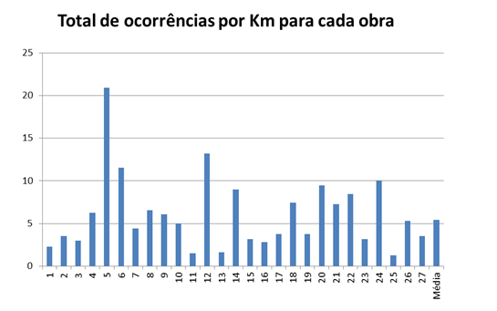

Slide 22
ILUSTRAÇÃO DOS DEFEITOS

Slide 23
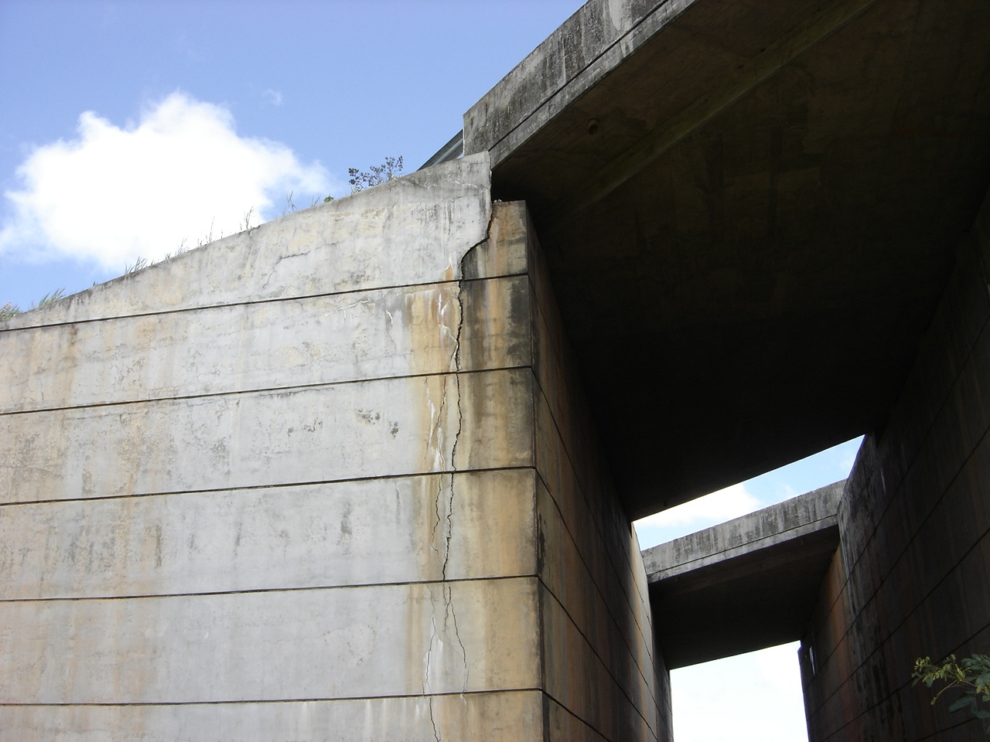

Slide 24
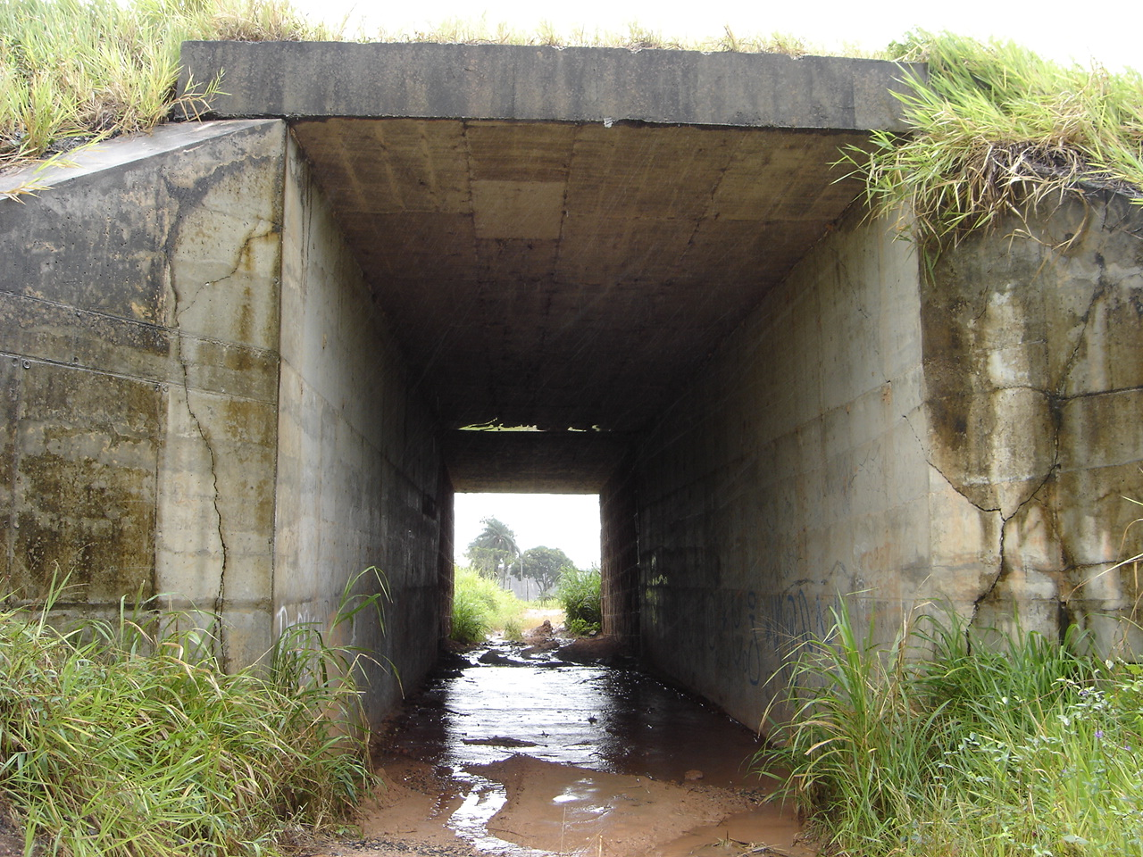

Slide 25
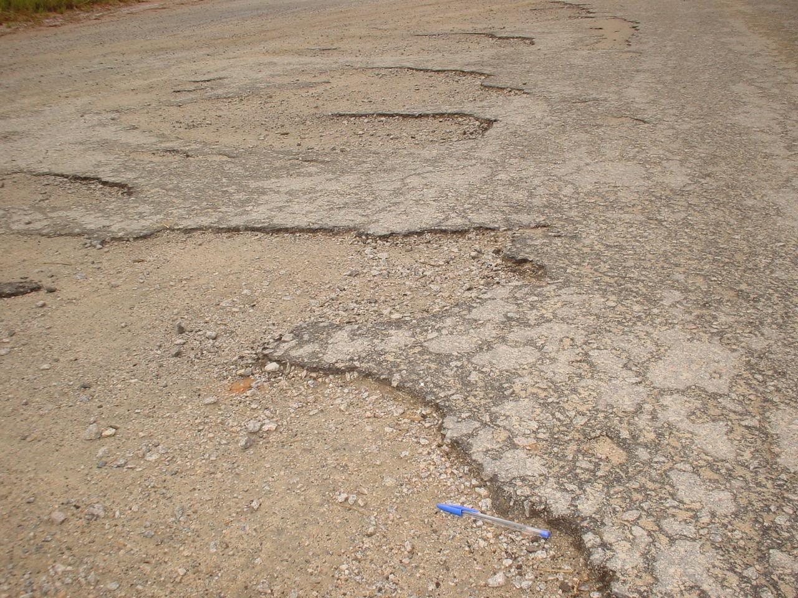

Slide 26
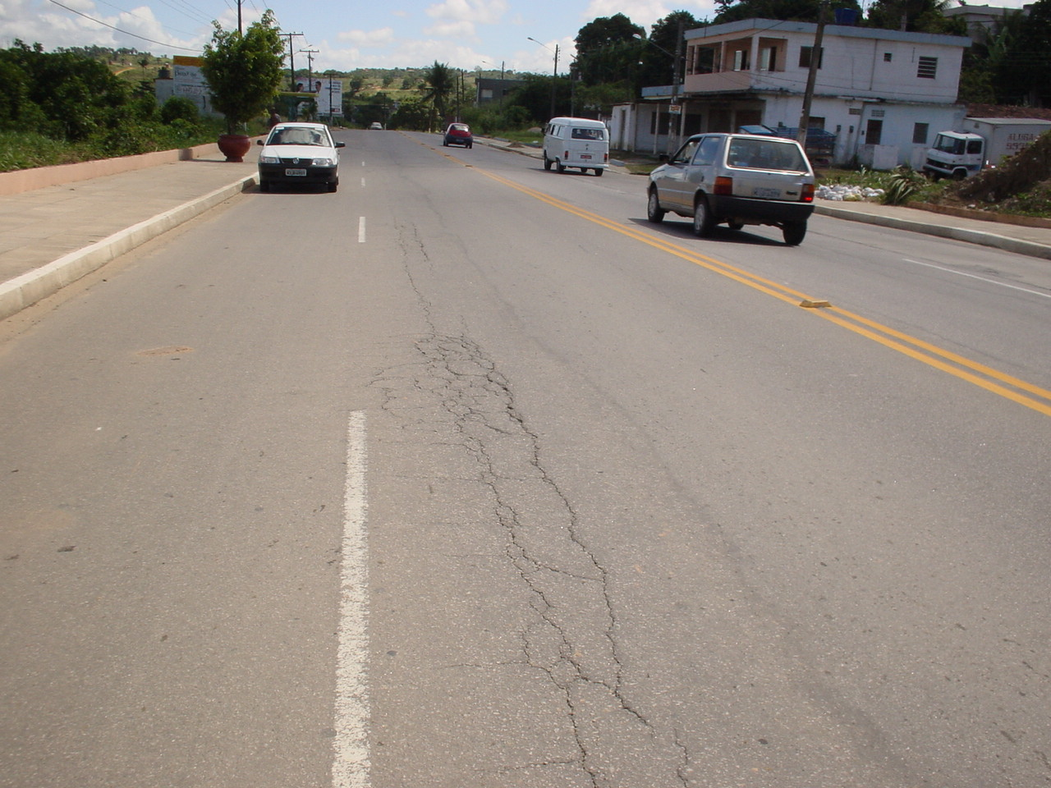

Slide 27
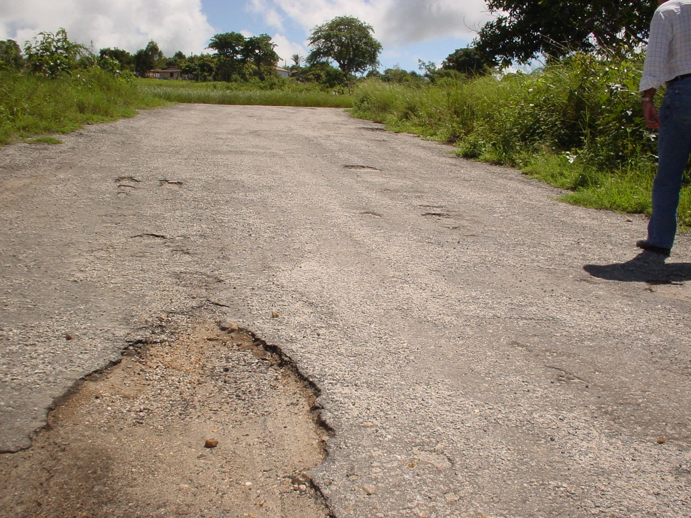

Slide 28
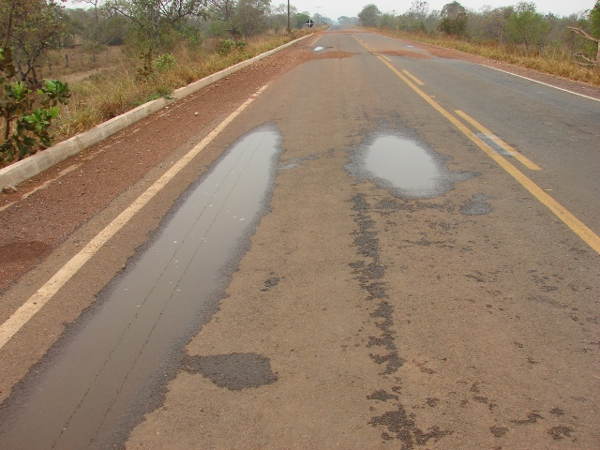

Slide 29
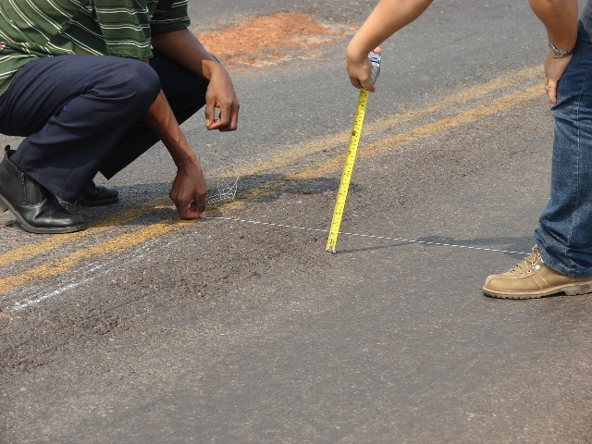

Slide 30
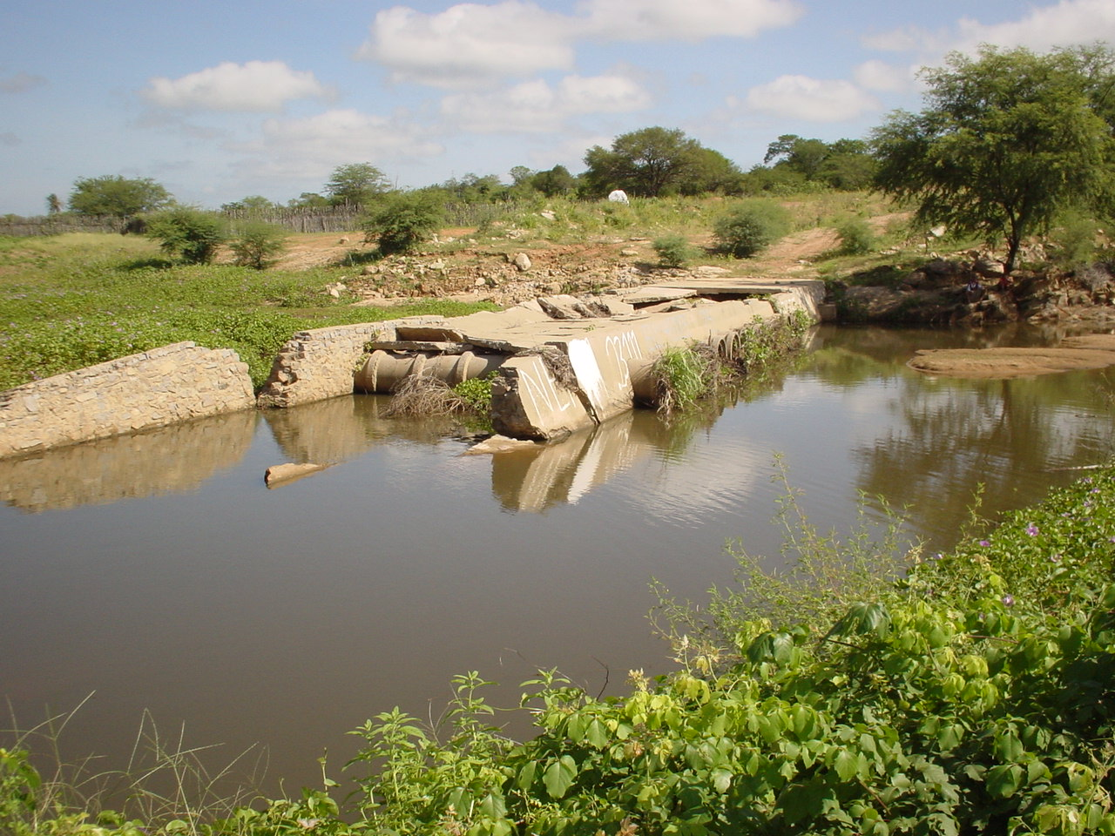

Slide 31
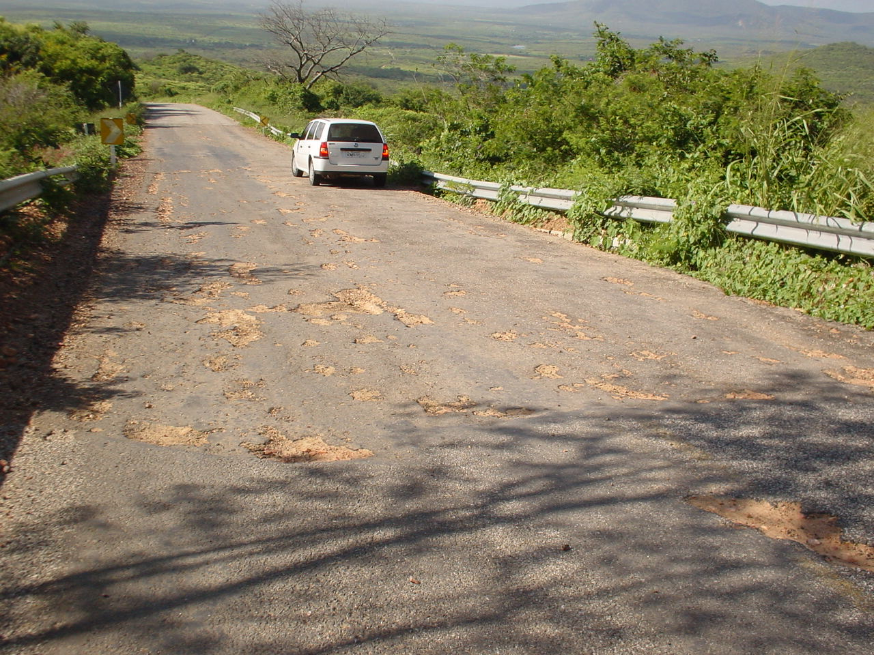

Slide 32
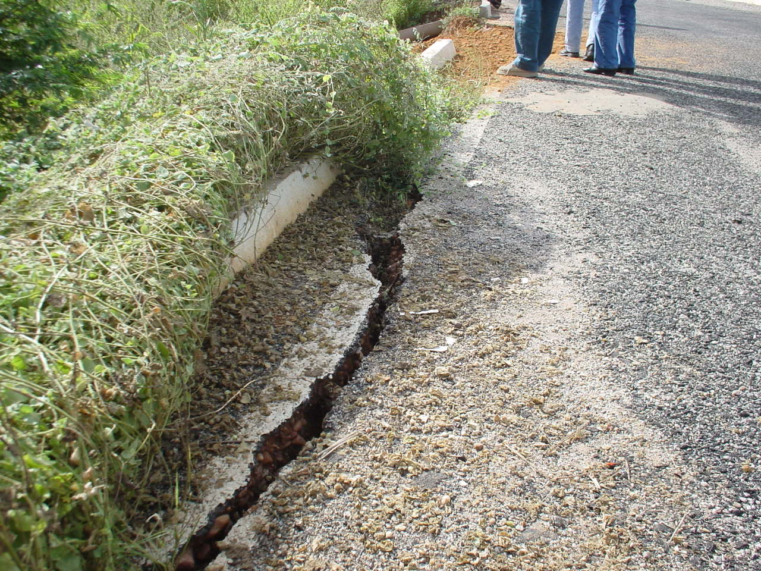

Slide 33
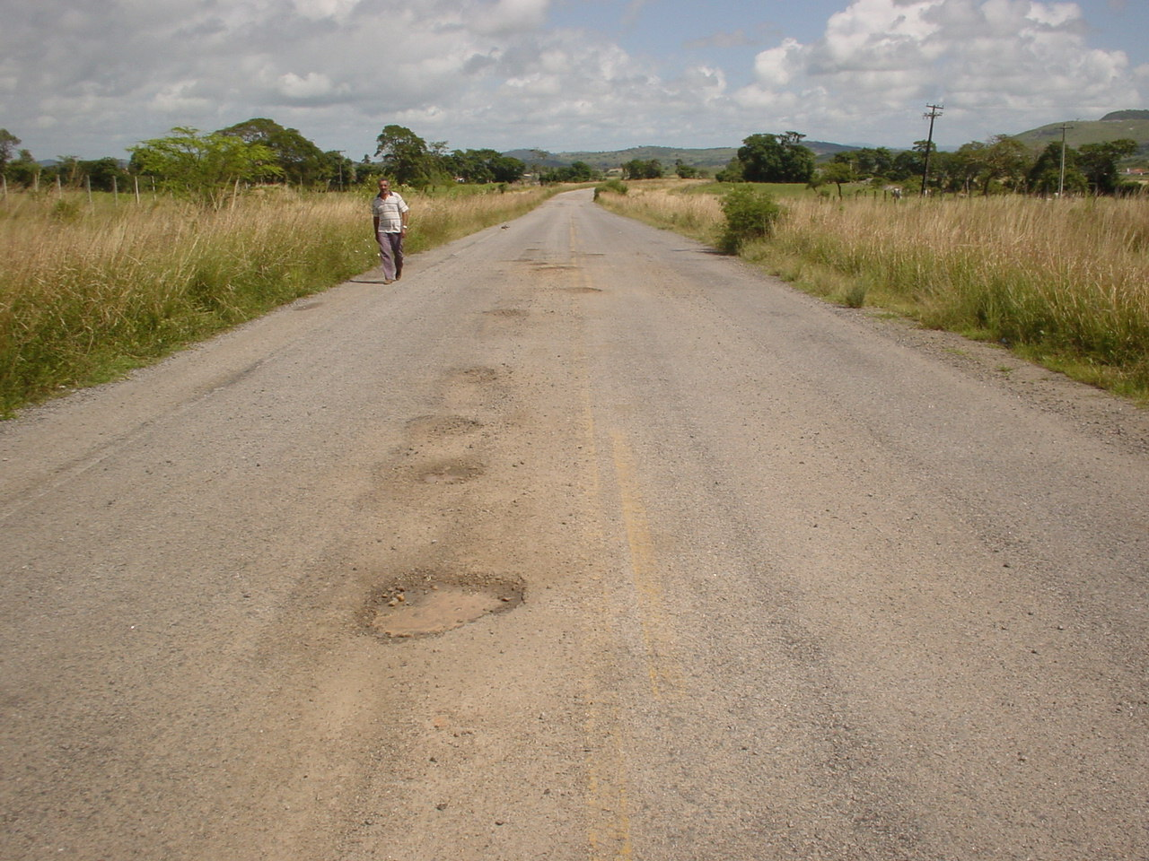

Slide 34
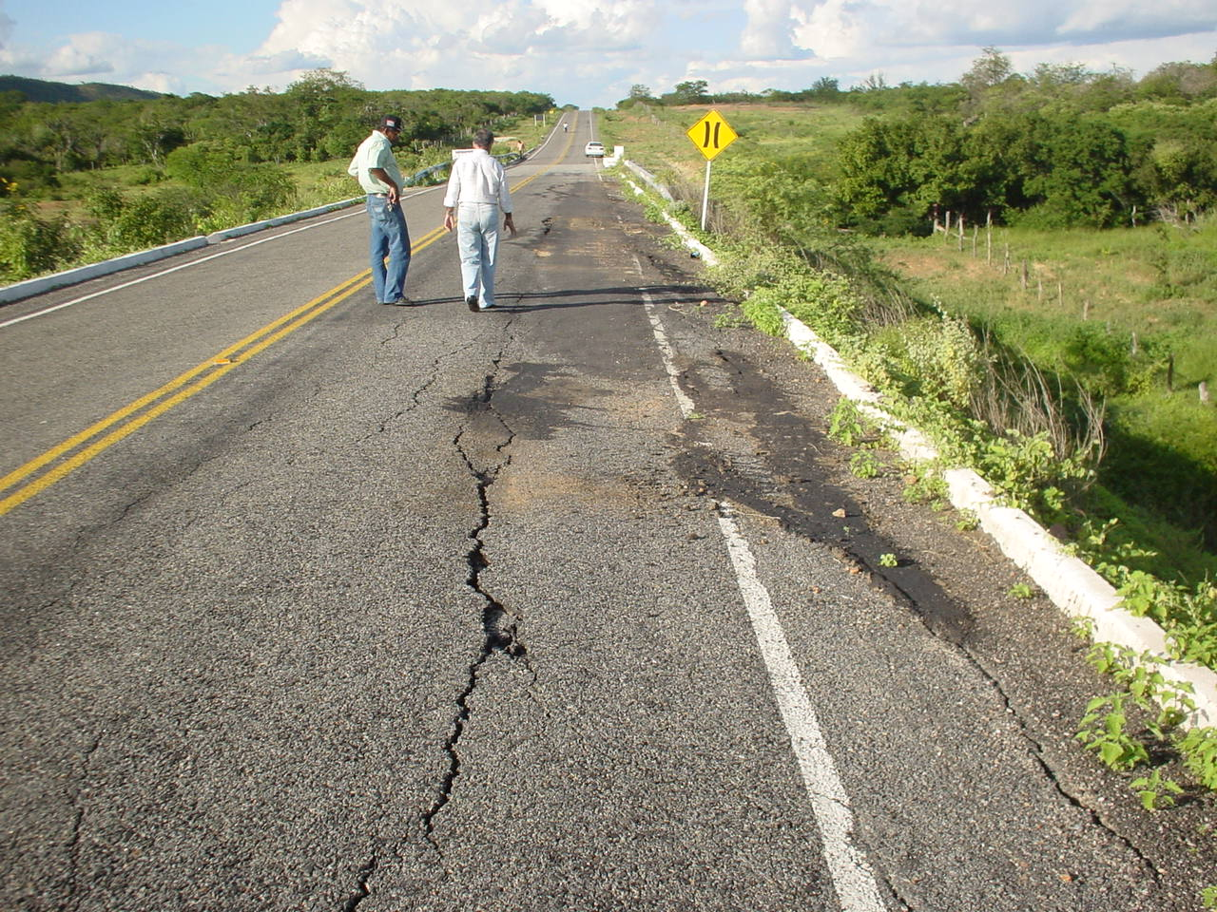

Slide 35
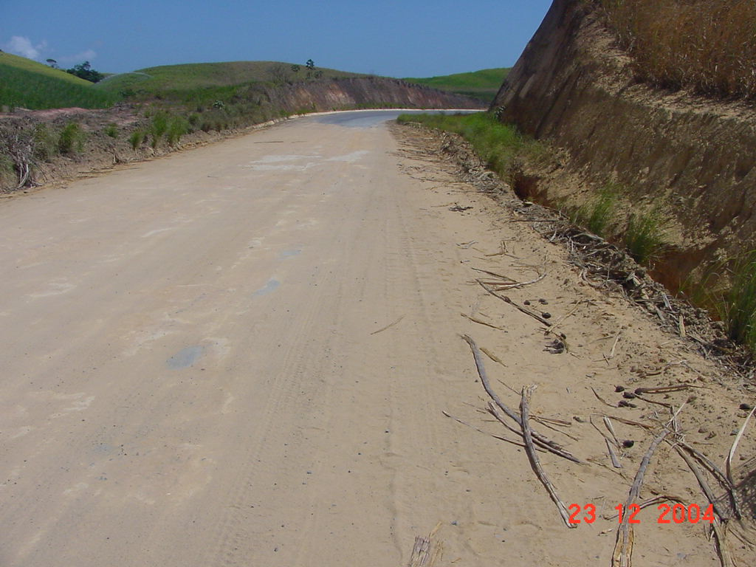

Slide 36
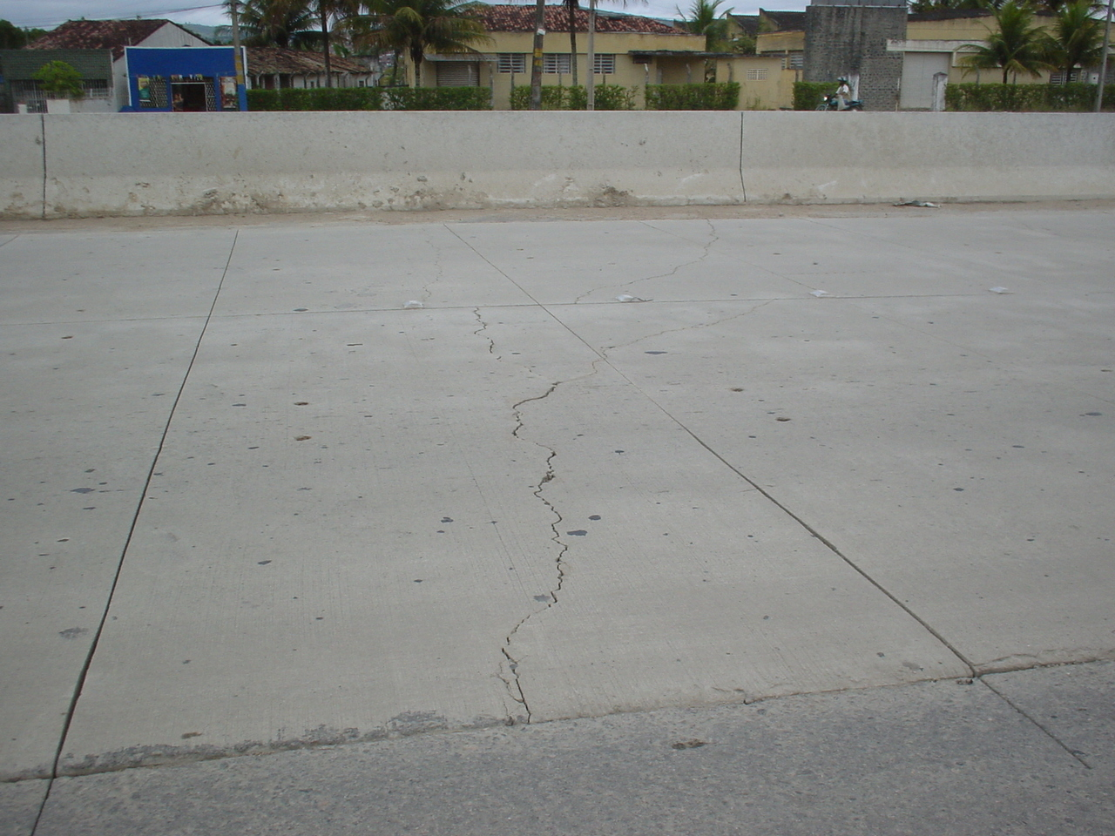

Slide 37
OT-IBR 003/2011

Slide 38
HISTÓRICO
Primeiras Auditorias com foco específico realizadas em PE em 2005;
Artigos Técnicos apresentados desde o X SINAOP, em Recife, 2005;
Campanha publicitária realizada pelo TCE-MT, em 2010;
Indicação do assunto como tema relevante para OT por diversos TCs;
Solicitação da ATRICON;
Encaminhamento da Minuta inicial à Comissão Gestora das OTs;
Formação do Subcomitê da OT;

Slide 39
Integrantes do Subcomitê da OT-IBR 003/2011
André Luiz Fernandes (TCE-PR)
Adriana Cuoco Portugal (TC-DF)
Adriana Lúcia Preza Borges de Carvalho (TCE-MT)
Cezar Augusto Pinto Motta (TCE-RS)
Ciro Blasiolli (TCM-SP)
Denise Gomel (TCE-PR)
Elci Pessoa Júnior (TCE-PE)
Joselito Macedo (TCE-TO)
Narda Consuelo Vitório Neiva Silva (TCE-MT)
Pedro Jorge Rocha de Oliveira (TCE-SC)

Slide 41
OBJETIVOS
Esta Orientação Técnica visa estabelecer parâmetros para as avaliações de qualidade das obras públicas, durante o seu período de garantia, mais notadamente nos cinco anos de responsabilidade objetiva dos executores, bem como elementos para acionamento dos responsáveis pela reparação dos defeitos.

Slide 42
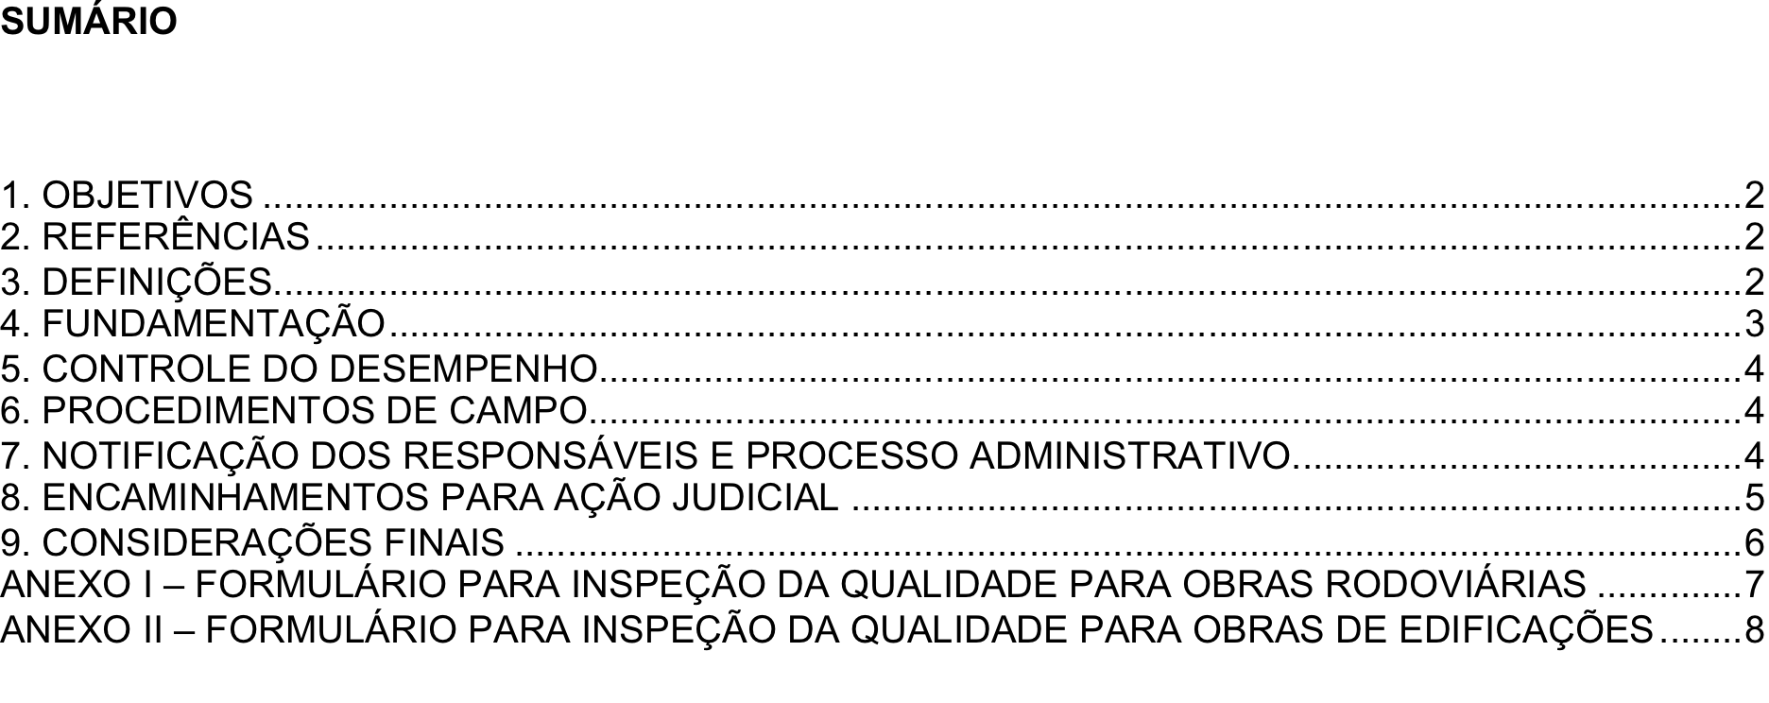

Slide 43
5. CONTROLE DO DESEMPENHO
A Administração Pública deve implementar o Controle de Desempenho das obras recebidas
Esse Controle deve permanecer até o término da Garantia Quinquenal. Há obras ou serviços com prazos menores
Avaliações periódicas, preferencialmente, a cada 12 meses

Slide 44
6. PROCEDIMENTOS DE CAMPO
Devem ser realizados por profissionais habilitados e com experiência suficiente
Todos os defeitos encontrados devem ser individualmente referidos em formulários próprios, indicando-se sua localização
Os defeitos que sejam flagrantemente decorrentes de alguma excludente de culpabilidade devem ser relacionados como tais
Registro fotográfico de cada tipo de defeito

Slide 45
7. NOTIFICAÇÃO DOS RESPONSÁVEIS E PROCESSO ADMINISTRATIVO
A notificação deve ser acompanhada dos formulários com os registros dos defeitos
Deve ser estabelecido o prazo para o início dos serviços de correção ou para apresentação da Defesa
A solução proposta para as correções devem ser analisadas pela Administração Pública e os serviços devidamente fiscalizados

Slide 46
7. NOTIFICAÇÃO DOS RESPONSÁVEIS E PROCESSO ADMINISTRATIVO
Após a análise da Defesa, a Administração deve concluir pela sua procedência ou tornar a notificar a empreiteira para o início imediato da obra
Essa nova notificação deve ser acompanhada de planilha orçamentária. Quanto a esta, cabe defesa.
O Processo Administrativo não impede, em casos urgentes, que o Estado repare os danos – desde que disso notifique a empreiteira responsável, assegurando ressarcimento posterior

Slide 47
8. ENCAMINHAMENTOS PARA AÇÃO JUDICIAL
Caso não logre êxito com o Processo Administrativo, a Administração Pública deve remeter os autos à Procuradoria Geral para demanda judicial
Deve-se requerer “obrigação de fazer” e “antecipação de tutela”
O Processo Judicial não impede, em casos urgentes, que o Estado repare os danos – desde que disso cientifique a Procuradoria Geral para as providências cabíveis

Slide 48
9. CONSIDERAÇÕES FINAIS
A Administração Pública deve manter arquivados todos os documentos relativos à execução da obra, bem como os relatórios de inspeções periódicas, após o seu recebimento
Recomenda-se que a Administração Pública faça constar nos editais e minutas de contrato, menção expressa ao art. 618 do Código Civil

Slide 49
ACORDAM os Ministros do Tribunal de Contas da União, reunidos em Sessão Plenária, ante as razões expostas pelo Relator, em:
[...]
9.1. recomendar à [...], com base no art. 250, inciso III, do Regimento Interno/TCU, que promovam avaliações periódicas da obra realizada, com base na orientação técnica OT‑IBR n. 3/2011, até a conclusão do seu período de garantia, como também, elaboração de um manual de utilização, inspeção e manutenção da referida obra ao longo de sua vida útil de projeto, em conformidade com o subitem 25.4 da norma ABNT NBR 6118:2007;
ACÓRDÃO Nº 2696/2013 – TCU – PLENÁRIO

Slide 50
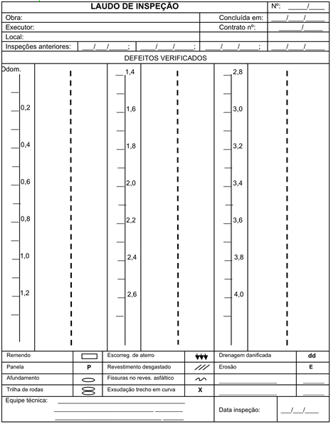
ANEXO I – OBRAS RODOVIÁRIAS

Slide 51
Contatos
www.ibraop.org.br
ibraop@ibraop.org.br
Alysson Mattje
alysson@tce.sc.gov.br

